Slide 1
Методы научного исследования в Computer Science
Реферат выполнил студент группы ДИФ-15 Кузургалиев Р.А.
Астрахань 2025

Slide 2

Введение в специфику Computer Science
Computer Science — это уникальная область, где объектом изучения часто становятся созданные нами же миры: алгоритмы, программы, сети и интерфейсы.
Это определяет и уникальный набор методов, сочетающий строгость математики, подходы естественных наук и инженерное творчество

Slide 3
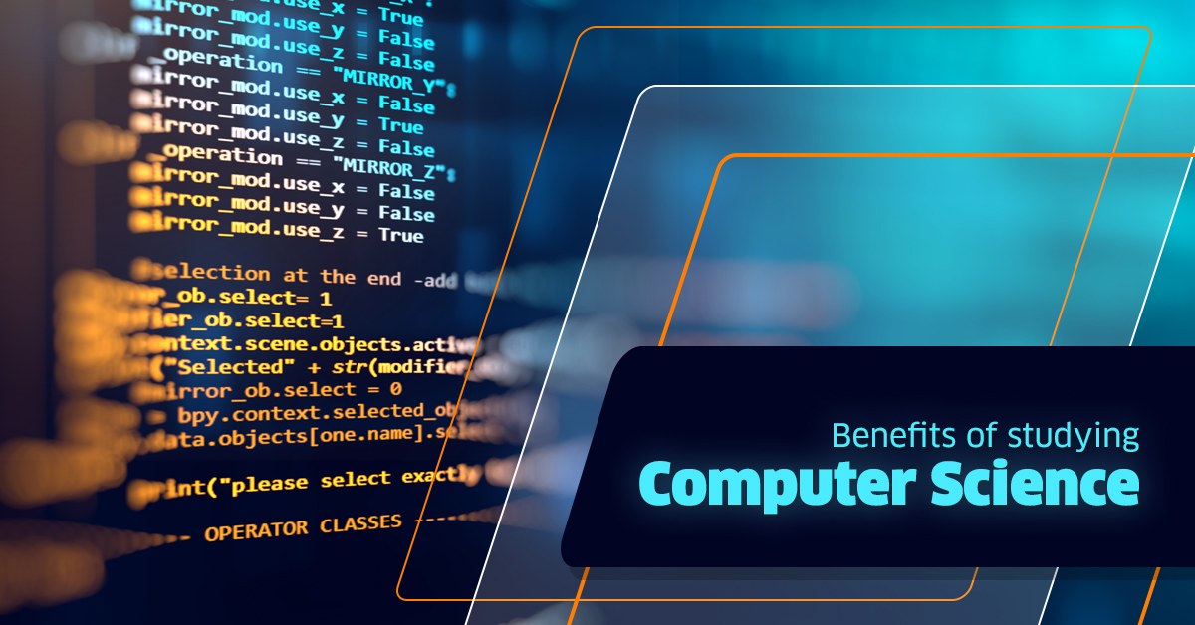
Сила абстракции: Теоретический метод
Задача — не запустить код, а строго доказать фундаментальные свойства. Например, что задача останова алгоритмически неразрешима, или что временная сложность алгоритма не может быть ниже O(n log n).
Результатом становятся не данные измерений, а теоремы и доказательства, формирующие основу всей дисциплины.

Slide 4

Лаборатория в процессоре: Эксперимент
Ученые создают гипотезу: «наш алгоритм работает быстрее в условиях неопределенности». Затем они планируют эксперимент, собирают данные — замеры времени, объемы трафика, показатели потребления памяти — и подвергают их строгому статистическому анализу.

Slide 5

Виртуальный полигон: Моделирование
Решение — компьютерное моделирование. Исследователи создают точную цифровую копию системы, своего рода виртуальный полигон, где можно безопасно воссоздать любые, даже самые критические сценарии.

Slide 6

Идея, воплощенная в коде: Инженерный метод
В Computer Science сам акт создания может быть исследованием. Чтобы доказать осуществимость радикальной идеи, иногда нужно просто построить работающий прототип.
Разработка нового языка программирования, операционной системы или архитектуры базы данных — это не просто инженерия, а полноценное научное исследование. Созданный артефакт становится главным аргументом и результатом.

Slide 7

Математическая гарантия: Формальная верификация
Формальная верификация предлагает высший уровень уверенности. Свойства системы записываются на языке логики, а специальные инструменты доказывают, что код им строго соответствует. Это не тестирование, а математическое доказательство корректности.

Slide 8

Изучая контекст: Качественные методы
Технологии не существуют в вакууме. Чтобы понять, как команды разработчиков принимают решения, почему пользователи совершают ошибки в интерфейсе или как внедряются сложные системы, нужны иные подходы.

Slide 9
Единство в многообразии
Современный исследователь в области IT — это часто и теоретик, и экспериментатор, и инженер.
Он может доказать теорему о сложности алгоритма, затем реализовать его и экспериментально сравнить с аналогами, а после — изучить, как его творение используется людьми.
Именно в этом синтезе методов — от строгих формальных доказательств до понимания человеческого поведения — и рождаются подлинные инновации, двигающие всю цифровую вселенную вперед.

